Slide 1
MATLAB 使用入门 (I)
➔
➔
➔
➔
数学实验课程背景
MATLAB 工作界面与窗口
向量创建与一元函数图形
玫瑰线绘图实验

Slide 2
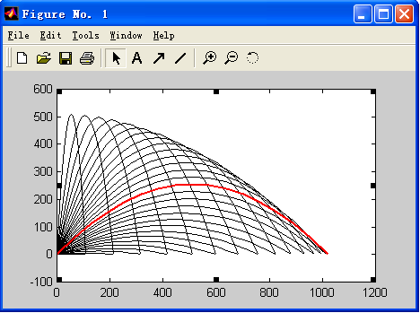
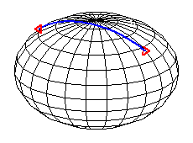
————数学实验课程背景————
实验方法
——观测→猜想→验证→发现
数学实验方法——分析→思考→探索→发现
熟练掌握MATLAB的命令操作方式
掌握MATLAB程序设计方法
以MATLAB为操作平台完成实验作业

Slide 3
————数学实验课程背景————
完成实验报告,总结方法，增强数学思维能力
1.飞行航程计算实验
2.探月卫星速度计算实验
3.昆虫繁殖问题实验

Slide 4
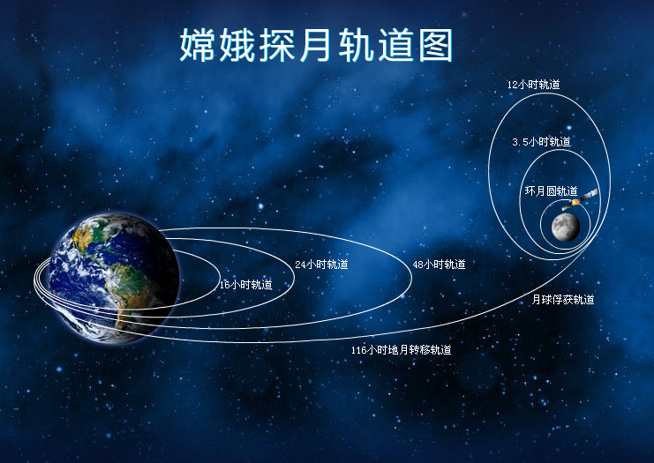
思考问题，完成实验报告,提升数学能力
探月卫星速度计算实验

Slide 5
如何参与“数学实验”？
1.收集与问题相关信息(Inter网);
2.利用计算机将想法实现(数学软件);
3.分析数据并发现新问题(思考);
4.小结并写出对问题理解(小论文)
数学实验成绩如何构成？
1.上机实验报告占总成绩30%；
2.平时成绩占总成绩10%；
3.数学实验期末考试占总成绩60%。

Slide 6
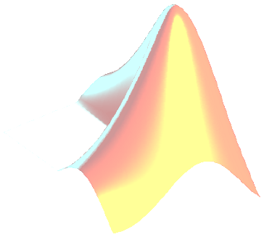
————MATLAB 工作界面和窗口————
MATLAB (MATrix LABoratory )
一种解释式语言.易学易用、代码短效率高、
具有强大的数值计算和绘图功能、扩展性强.
矩阵的数值运算、数值分析、数值模拟
数据可视化、绘制 2维/3维 图形
可以与FORTRAN、C/C++做数据链接
几百个核心内部函数
几十个工具箱(信号处理、自动控制、··· )

Slide 7
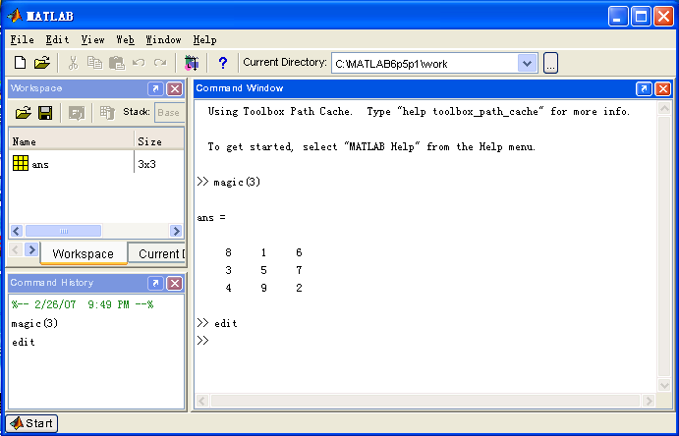
工作空间浏览
命令历史窗口
命令窗口
MATLAB桌面

Slide 8
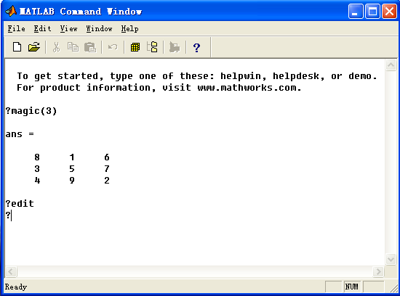
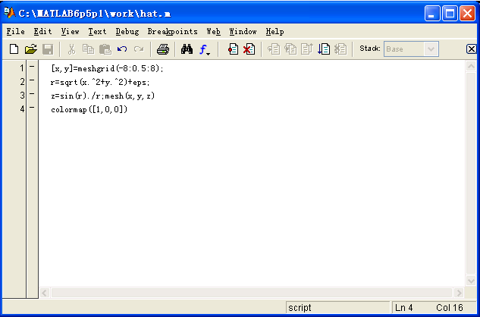
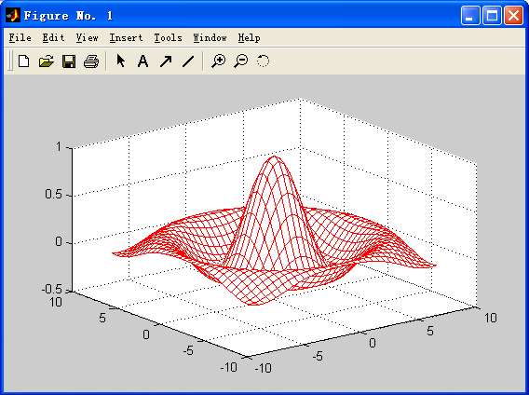
————MATLAB 工作界面和窗口————
命令窗口、编辑窗口、图形窗口

Slide 9
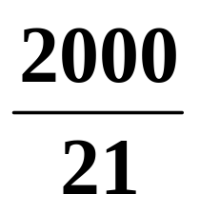
表达式: 由运算符、变量名、数字和函数组成
例1.1 计算有理数
>> 2000/21
ans = 95.2381
例1.2 计算 1×2×3×4×5并将结果赋值给变量 x
>>x=1*2*3*4*5
x = 120
>>x=1*2*3*4*5;
>> x
x = 120

Slide 10
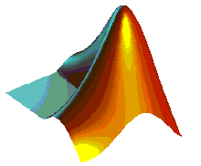
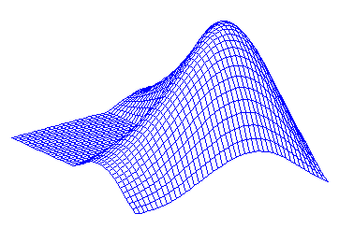
命令窗口操作
例1.3 A=magic(3)
A =
8 1 6
3 5 7
4 9 2
例1.4 logo
load logo; mesh(L)

Slide 11
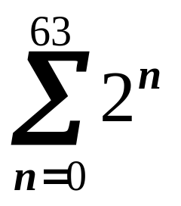
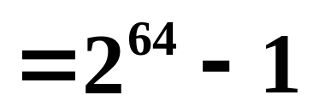
例1.5 国际象棋发明人向印度国王求赐大麦,希望得到大麦数量由如下规则计算.在国际象棋棋盘的64个方格中,第一格放一粒麦粒,第二格放两粒,第三格放四粒,……,以此类推.每格比前一格麦粒数多一倍,直到放满64格为止.计算麦粒数表明这些大麦几乎可以覆盖地球表面.
级数: S=1+2+2²+2³+···+2⁶³=
方法一: N=2^64-1
N = 1.8447e+019
方法二: n=0:1:63; S=sum(2.^n)
S = 1.8447e+019

Slide 12
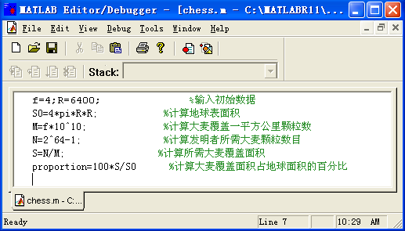
程序窗口操作
录入程序,调式成功后,将程序文件存盘、命名。在命令窗口中键入文件名并回车
chess
proportion =
89.5963

Slide 13
————向量创建和一元函数图形————
例1.6 给定 α=15⁰,30⁰,45⁰,60⁰ , 计算 sin α 的值
alpha=[15, 30, 45, 60]*pi/180;
sin(alpha)
ans =
0.2588 0.5000 0.7071 0.8660
方括号直接输入法是创建向量(和矩阵)的常用方法，输入时将向量元素用方括号“[ ]”括起来, 元素之间用逗号（或空格）隔开.

Slide 14
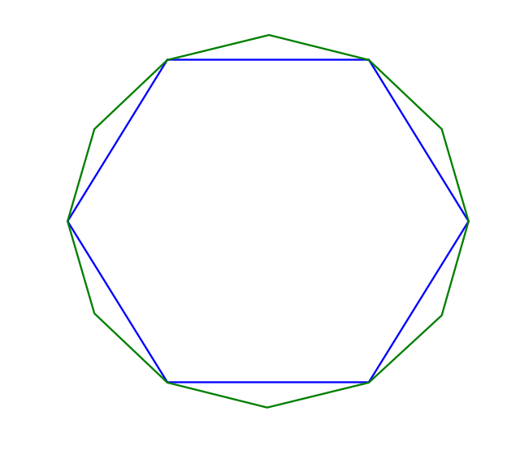
————向量创建与一元函数图形————
利用冒号表达式创建向量 x = x0:step:xn
当步长 step=1 时可省略为 x = x0:xn
当步长 step 为负数时 x0 应大于 xn
例1.7 用线性等分函数linspace( )创建[0, 2π]上的等分点,绘出正六边形和正十二边形.
alpha=linspace(0,2*pi,7)
bata=linspace(0,2*pi,13);
x1=cos(alpha);y1=sin(alpha);
x2=cos(bata);y2=sin(bata);
plot(x1,y1,x2,y2)

Slide 15
————MATLAB 常用函数介绍————
三角函数与双曲函数
sin 正弦函数
asin 反正弦函数
cos 余弦函数
acos 反余弦函数
tan 正切函数
atan 反正切函数
cot 余切函数
acot 反余切函数
sec 正割函数
asec 反正割函数
csc 余割函数
acsc 反余割函数
sinh 双曲正弦函数
asinh 反双曲正弦函数
cosh 双曲余弦函数
acosh 反双曲余弦函数
tanh 双曲正切函数
atanh 反双曲正切函数
sech 双曲正割函数
asech 反双曲正割函数
csch 双曲余割函数
acsch 反双曲余割函数
coth 双曲余切函数
acoth 反双曲余切函数

Slide 16
————MATLAB 常用函数介绍————
angle(z) 复数z的相角
real(z) 复数z的实部
imag(z) 复数z的虚部
fix(x) 舍去小数取整
ceil(x) 加入正小数取整
sign(x) 符号函数
rem(x,y) 求x除以y的余数
lcm(x,y) 最小公倍数
pow2(x) 以2为底的指数
log2(x) 以2为底的对数
abs(x) 绝对值
sqrt(x) 开平方
conj(z) 共轭复数
round(x) 四舍五入
floor(x) 舍去正小数
rat(x) 分数表示
gcd(x,y) 最大公因数
exp(x) 自然指数
log(x) 自然对数
Log10(x) 10底对数

Slide 17
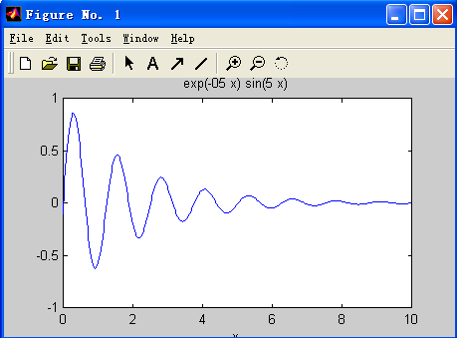
————向量创建与一元函数图形————
例1.10 用ezplot()命令绘衰减振荡曲线函数:
y=e ^{-0.5x} sin 5x
图形.
ezplot('exp(-0.5*x)*sin(5*x)',[0,10,-1,1])

Slide 18
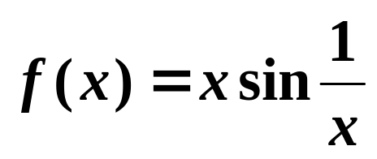
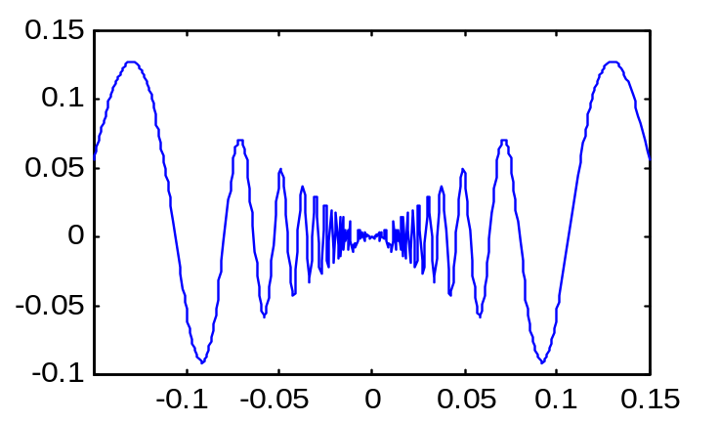
————向量创建与一元函数图形————
在解决实际问题时,如果频繁使用同一个数学表达式,则应该定义一个临时函数以方便操作.
定义方法: 函数名= inline(‘表达式’)
例1.11 定义函数
并分析函数性质。
fun=inline('x.*sin(1./x)')
fplot(fun,[-0.15,0.15])
N=1:5;x=2./(2*N+1)/pi;
y=fun(x)
y =
-0.2122 0.1273 -0.0909 0.0707 -0.0579

Slide 19
————向量创建与一元函数图形————
MATLAB 一元函数绘图方法
ezplot() 简易绘图方法，优点：快速方便
fplot() 函数绘图方法,与简易绘图相似.要给定
自变量变化范围
plot() 基本绘图方法，利用一元函数自变量的
一系列数据和对应函数值数据绘图。具
有很大灵活性
例如 plot(X,Y), plot(x1,y1,x2,y2)
plot(X,Y,’r’), plot(x1,y1,’r’,x2,y2,’b’)

Slide 20
plot命令中线型和颜色的使用
格式：plot(x,y,s)
其中 s为类型说明参数,它是由线型、颜色或顶点标记组合成的字符串(用单引号括起)
符号 线型
符 色 符 色
— 实线(默认值)
— — 虚线
—. 点划线
： 点连线
r 红 g 绿
b 蓝 k 黑
c 青 y 黄
w 白 m 洋红

Slide 21
绘散点图用顶点标记
标记符 | 方式 | 标记符 | 方式
＋ | 十字号 | ^ | 向上三角形
o | 小圆圈 | v | 向下三角形
* | 星号 | > | 向右三角形
. | 小黑点 | < | 向左三角形
x | 叉号 | p | 五角星
s | 小正方形 | h | 六角星
d | 菱形

Slide 22
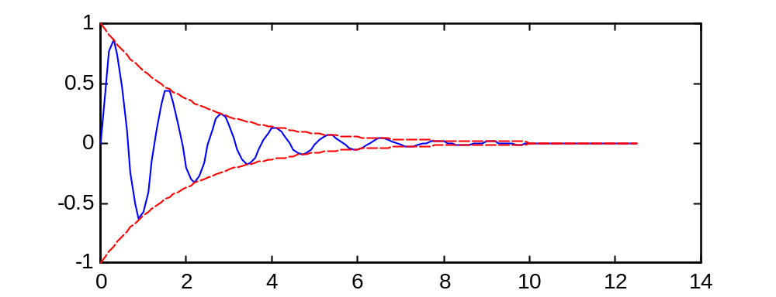
例1.13用基本绘图方法绘衰减振荡函数
y = e^{– 0.5x}sin 5x
的图形并用虚线表示振幅衰减情况。
x=0:0.1:4*pi;
y= exp(-0.5*x) ; y1=y .*sin(5*x);
plot(x,y1,x,y,’--r’,x,-y,’--r’)

Slide 23
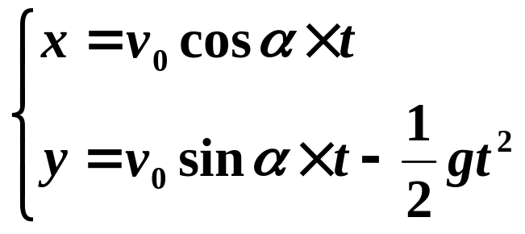
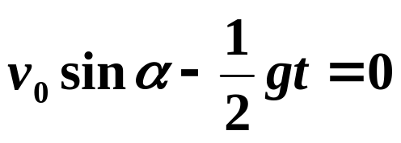
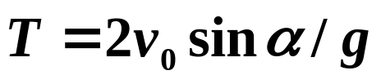
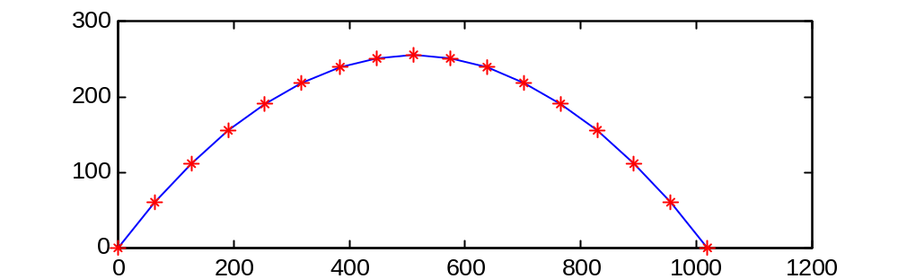
例1.14 绘抛射曲线图形
v0=100;g=9.8;alpha=pi/4;
T=2*v0*sin(alpha)/g;
t= (0:16) *T /16;
x=v0*t*cos(alpha);
y=v0*t*sin(alpha)-g*t.^2/2;
plot(x,y,x,y,'r*')
➔

Slide 24
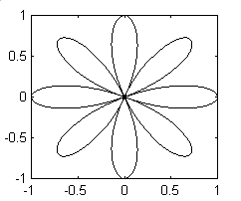
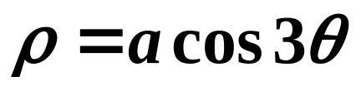
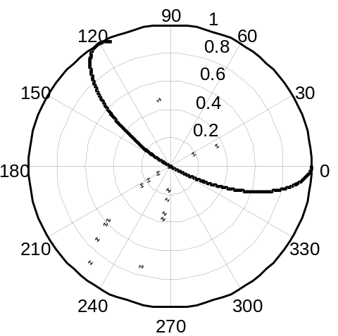
玫瑰线绘制实验：
极坐标方程为 ρ = a cos nθ 或 ρ = a sin nθ 的图象以形似玫瑰而被称为玫瑰线，
它们是由以原点为公共点的玫瑰花瓣环线组成。用极坐标绘图命令polar()可实现快速绘图，几何图形表现出完美的对称性。
三叶玫瑰线方程
theta=0:0.001:2*pi;
r=cos(3*theta);
polar(theta,r,'k')

Slide 25
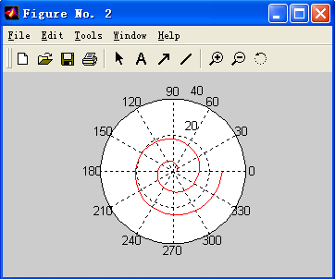
极坐标绘图命令ploar
调用格式为：
polar(Theta,Rho,s)：Theta为角度，Rho为半径，s是字符串，用来控制图形的线型。
例
rho=2;
theta=0:pi/20:4*pi;
rho=rho+theta*rho;
polar(theta,rho,'r');

Slide 26
comet
二维彗星图。彗星图为彗星头（一个小圆圈）沿着数据点前进的动画，彗星体为跟在彗星头后面的痕迹，轨道为沿着整个函数的实线。我们要指出的是，由命令comet生成的轨迹是使用擦除模式（EraseMode）属性的值为none，该属性使用户不能打印该图形（只能得到彗星头），且当用户改变窗口的大小时，动画将消失。

Slide 27
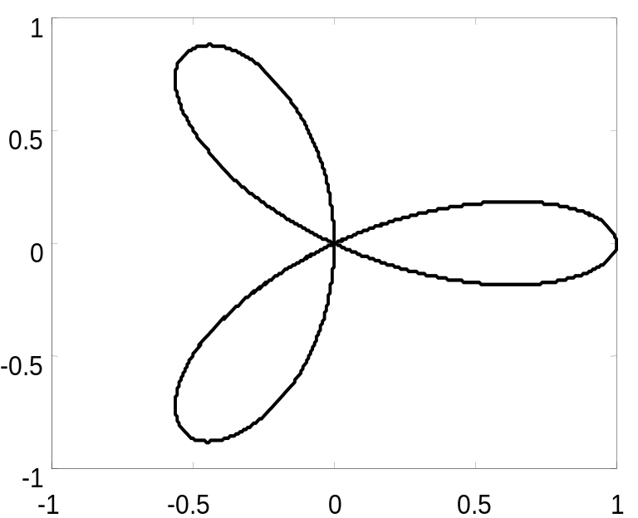
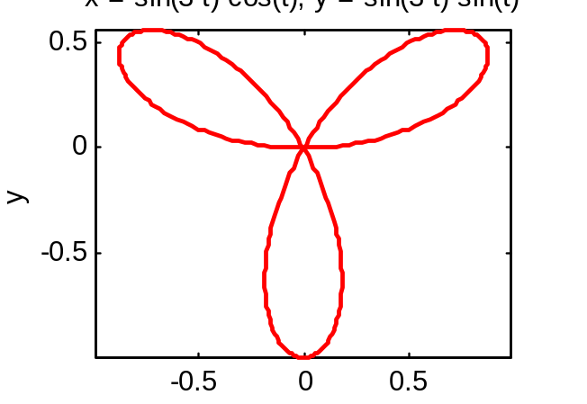
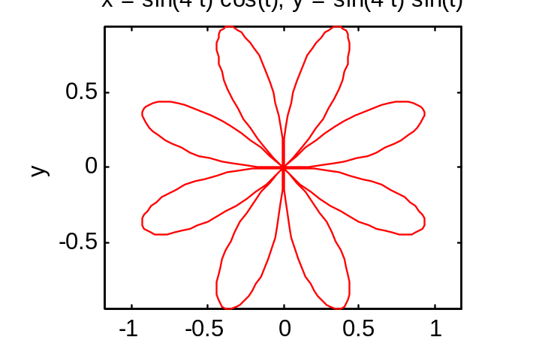
MATLAB程序(mlab1.m)
n=3;N=10000;
theta=2*pi*(0:N)/N;
r=cos(n*theta);
x=r.*cos(theta);
y=r.*sin(theta);
comet(x,y)
ezplot('sin(3*t)*cos(t)','sin(3*t)*sin(t)',[0,pi])

Slide 28
练习与思考题
1.三阶幻方矩阵又被称为九宫图,如果允许将矩阵对称变换、旋转变换。问有多少种不同的三阶幻方。
2.使用pascal(5)创建5阶矩阵，分析数字排列规律,与杨辉三角形比较。
3.分析一元函数 f(x) = x sin (1/x) 的极值点，并在函数图形上标出极值点序列。
4.比较四个取整函数fix()、floor(), round(), ceil()功能上的不同。
5. 比较求余函数rem()和mod()功能上的不同。
6. 小结绘图方法：ezplot()、fplot()、plot()、polar()、comet()

Slide 29
参考文献
[1]李尚志等，数学实验，高等教育出版社
[2]谢云荪等，数学实验，科学出版社
[3]苏金明，MATLAB实用教程,电子工业出版社
[4]张志涌，精通MATLAB6.5，北航出版社，
[5]傅英定，谢云荪：微积分,高等教育出版社
[6]黄廷祝：线性代数与空间解析几何，高教出版社

